Slide 1



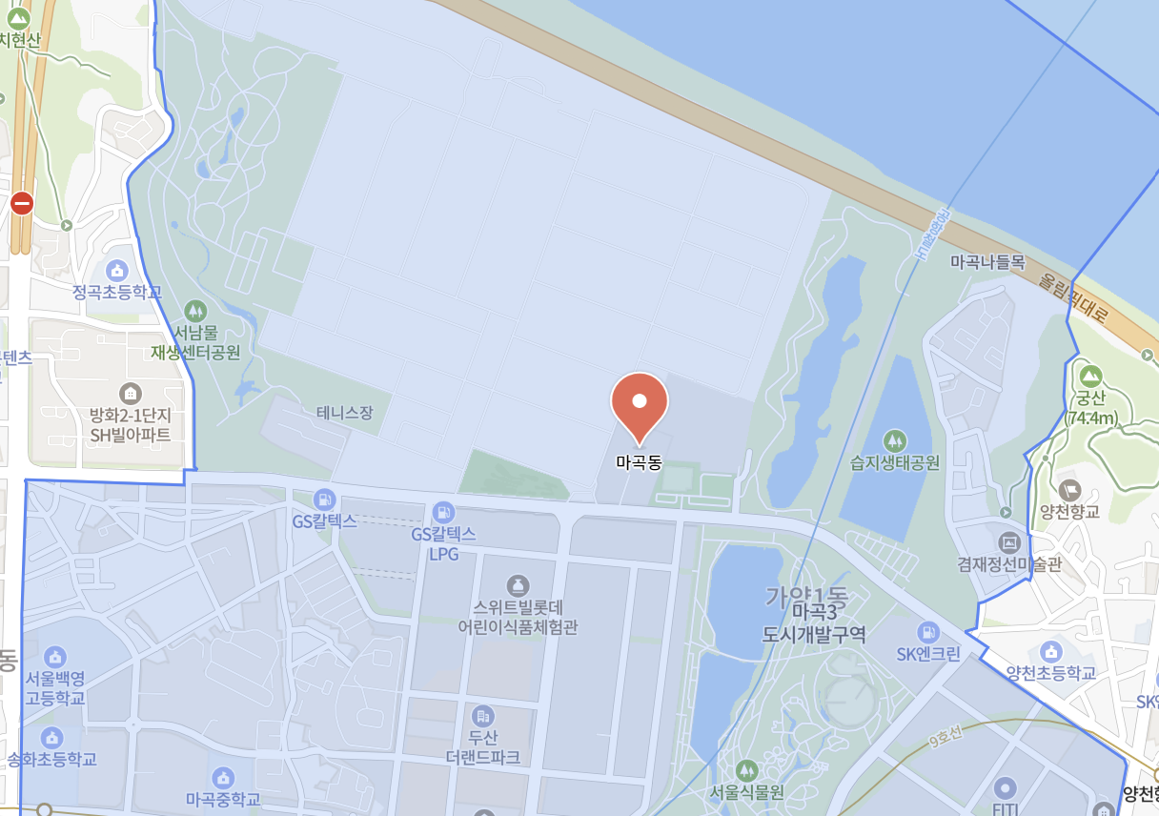
Demo Project – 마곡동 주민공동시설
양승호
대시보드
도면
이슈
사진대지
멤버
보안
Demo Project – 마곡동 주민공동시설
대시보드
공정률
87%
공사비
\999,999,999
착공일
2025-02-18
준공일
2026-04-29
건축 개요
위치 서울시 강서구 마곡동 9999
대지면적 9,999m2
용도 근린공공시설
규모 지하2층 / 지상 4층
건축면적 6,666m2
건폐율 66.66%
연면적 26,664m2
용적률 400%
조경면적 333m2
주차대수 333대
01_101동 지상1층 평면도 Timestamp
[issue#33] 구조 보, 덕트 간섭 Timestamp
최근 항목
북마크
할일 : 78
진행중 : 76
검토중 : 146
완료 : 899
1199
Total Issues

Slide 2

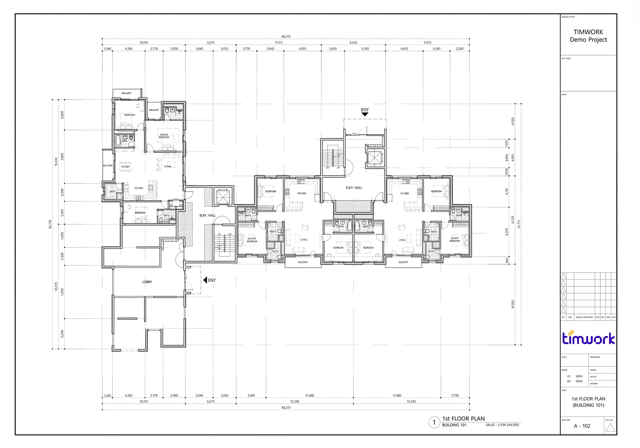








Demo Project – 마곡동 주민공동시설
양승호
대시보드
도면
이슈
사진대지
멤버
보안
Demo Project – 마곡동 주민공동시설
도면
전체
키워드로 검색하세요
건축 > 01_101동 지상1층 평면도
이슈 on/off 토글
Upload
Download
Update
Delete
Compare
건축
00_전체
01_101동 지상1층 평면도
02_지상1층 주민공동시설 평면도
…
구조
01_101동 지상1층 구조평면도
02_지상1층 주민공동시설 구조평면도
…
전기
[Issue#33]
구조보, 덕트 간섭
이슈 보기

Slide 3
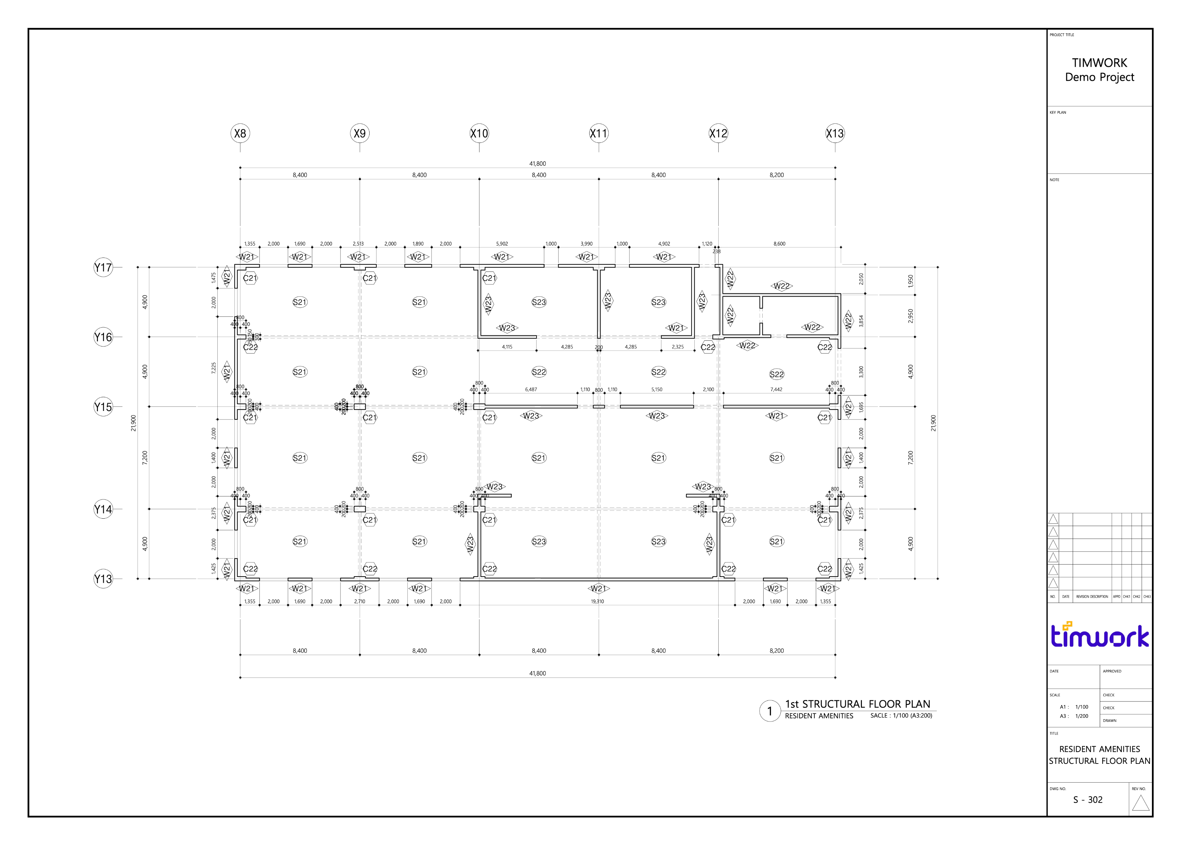
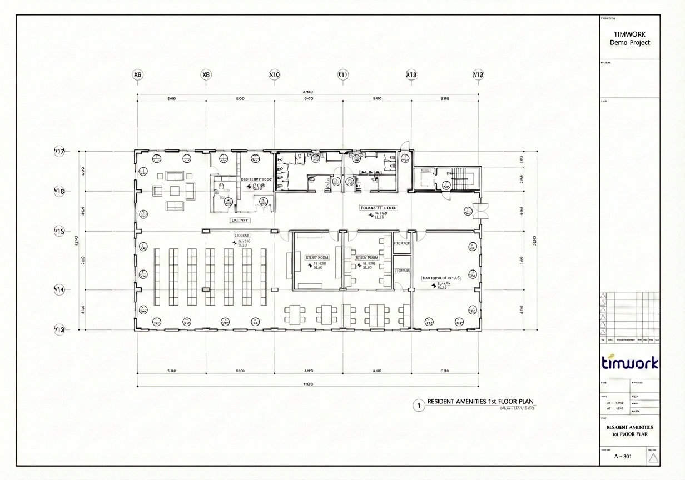


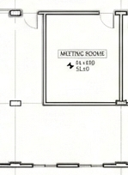
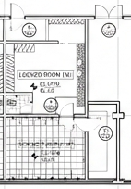

Demo Project – 마곡동 주민공동시설
양승호
대시보드
도면
이슈
사진대지
멤버
보안
도면 비교 x
09_Resident Amenities 1st Floor Plan v
09_Resident Amenities 1st Floor Plan(구조) X
Rev1 Timestamp
Rev2 Timestamp
Rev3 Timestamp
Rev1 Timestamp

Slide 4
Demo Project – 마곡동 주민공동시설
양승호
대시보드
도면
이슈
사진대지
멤버
보안
Demo Project – 마곡동 주민공동시설
이슈
키워드로 검색하세요
유형 필터
그룹 필터
우선순위 필터
상태 필터
이슈 생성
유형
번호
제목
그룹
담당자
보고자
우선순위
상태
ISSUE#21
화장실 마감재 변경
03.08회의
양승호
홍지호
DONE(pill표현)
ISSUE#22
EPS실 변경
03.08회의
양승호
김미네
TODO(pill표현)
ISSUE#23
공조실 덕트 변경
03.08회의
박현근
홍지호
IN PROGRESS
(pill표현)
ISSUE#24
구조보, 스프링클러 배관 간섭
03.08회의
송하용
홍지호
IN REVIEW
(pill표현)
ISSUE#25
장애인 주차칸 배치 변경
03.08회의
송하용
김미네
DONE(pill표현)
ISSUE#26
배수관 간섭
-
양승호
정지원
DONE(pill표현)
ISSUE#27
회의실 확장
-
박현근
정지원
DONE(pill표현)
Pagination

Slide 5
Demo Project – 마곡동 주민공동시설
양승호
대시보드
도면
이슈
사진대지
멤버
보안
ISSUE#21 x
화장실 마감재 변경
내용
1층을 제외한 전층 화장실 마감재 타일 300x300에서 600x900으로
변경했습니다.
전개도 및 내역 반영 바랍니다.
해당 도면 (pill형식)
여자화장실 전개도, 남자화장실 전개도
DONE
상세 v
담당자 양승호
보고자 홍지호
그룹 03.08 회의
우선순위 긴급
발행일 2026.02.24
마감일 2026.02.28
레이블
Add a comment

